Slide 1
Megerősítéses tanulás alapú önvezető rendszer fejlesztése
Füleki Fábián – AEP0TG
Konzulens: Dr. Gyires-Tóth Bálint, Moni Róbert
github.com/ffabi/SemesterProject

Slide 2
Motiváció
Önvezetés: Érdekfeszítő témakör
Deep Learning: Előző féléves tárgy keltette fel az érdeklődést
Reinforcement Learning: Gyorsabban és könnyebben lehet eredményt elérni
Notes:
Önvezetés: szakmai oldala még ismeretlen volt számomra
Deep Learning: sok feltáratlan témakör
Reinforcement L: még nem foglalkoztam vele részletesen, könnyebben lehet vele jobb eredmény elérni
<number>

Slide 3
Hagyományos megközelítés
End-to-End megközelítés
Kép
Kép
Objektumok detektálása
Ágens
Útvonaltervezés
Vezérlés
Kormányszög
Kormányszög
Notes:
Bemenet: kép
Kimenet: kormányállás
End to end
Előny: NN fejlesztés egyszerűbb, robosztusabb megoldás
Hátrány: inkonzisztenciák előfordulhatnak, hiba okának felderítése nehézkes
Létezik middle to middle: Waymo
<number>

Slide 4
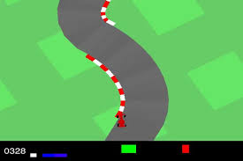
Környezet
Véletlenszerűen generált pálya
Megfigyelés: 64x64-es RGB kép
Cselekedetek: Gáz, fék, kormányzás
Jutalom: Pályán megtett távolság és az ehhez szükséges idő alapján
Notes:
Egyszerű környezet: először működjön, majd aztán jön a 3D, stb..
<number>

Slide 5
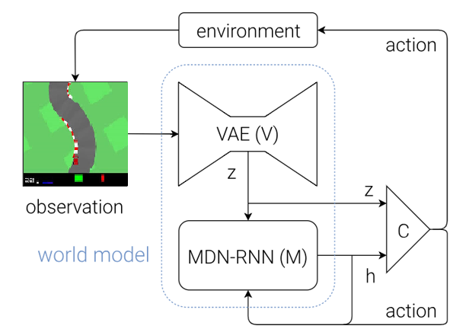
World Models
Notes:
Modell alapú megerősítéses algoritmus
Modell: a környezet reprezentációja
Felügyelt tanítás
VAE: dimenziócsökkentés
RNN: predikció
Controller: a megerősítéses tanulás rész
<number>

Slide 6
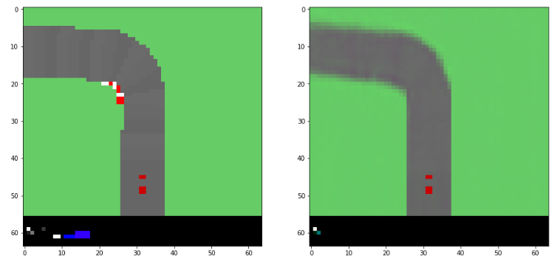
VAE
Notes:
32-es látensvektor esetén: 96-szoros ”tömörítés”
<number>

Slide 7

RNN
Notes:
10 frame előre predikálása

Slide 8
Controller
Demó

Slide 9
Köszönöm a figyelmet!

Slide 10
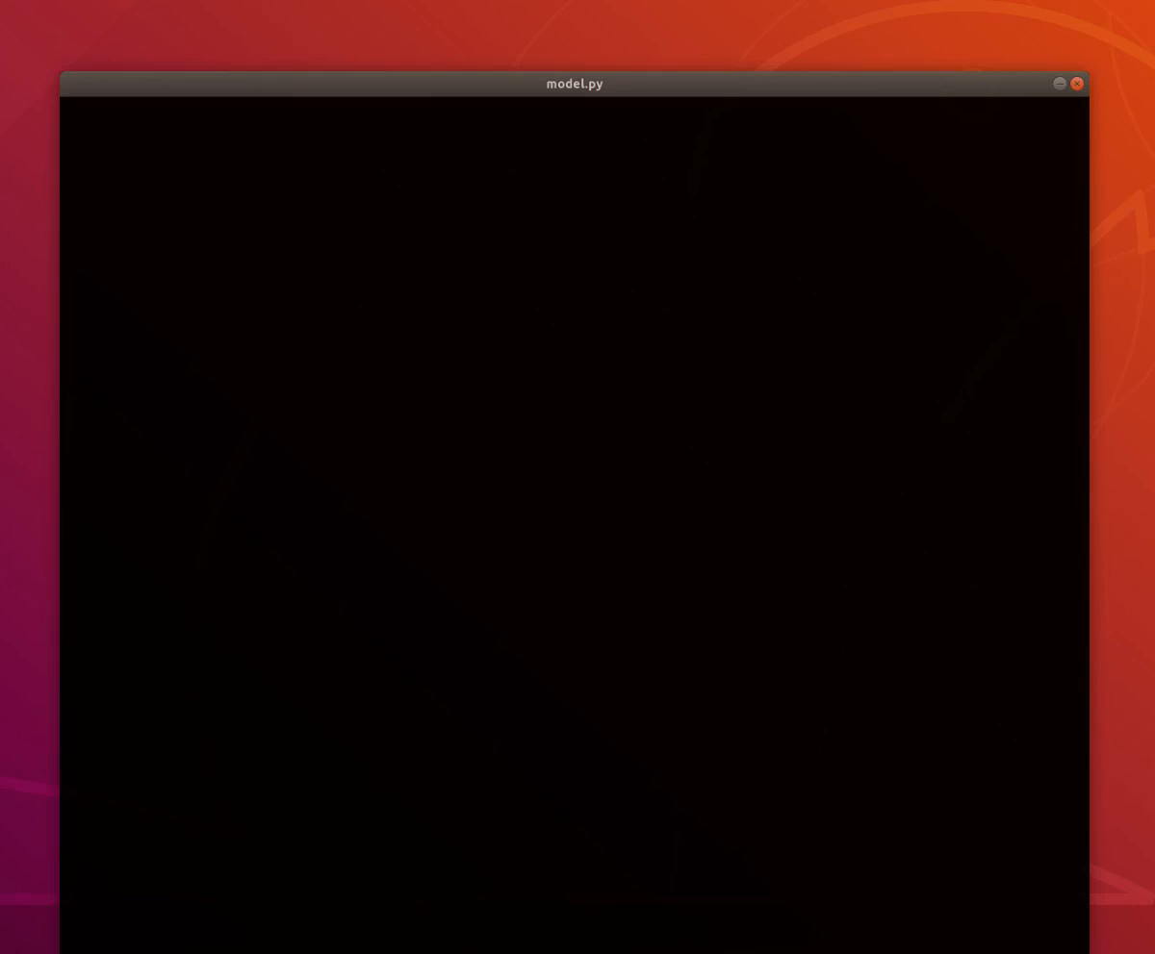
Ha nem működik a demó…

